Slide 1

Thứ ba ngày 14 tháng 9 năm 2021
Khoa học
Tiết 4: Các chất dinh dưỡng trong thức ăn. Vai trò của chất bột đường. (trang 10)

Slide 2


Slide 3

Kể về bữa ăn của em ?
Em hãy kể thức ăn, đồ uống em thường dùng vào bữa sáng, trưa, tối

Slide 4

Trò chơi
Thử tài
hiểu biết

Slide 5
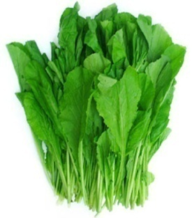

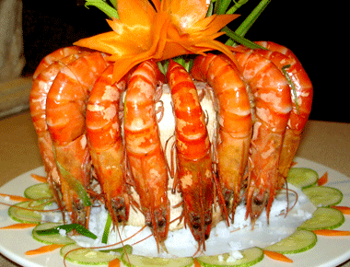
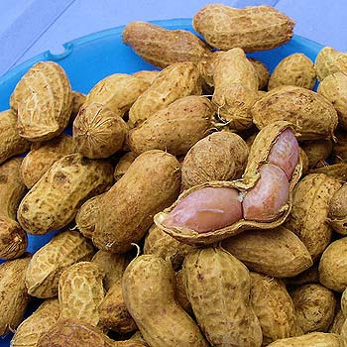
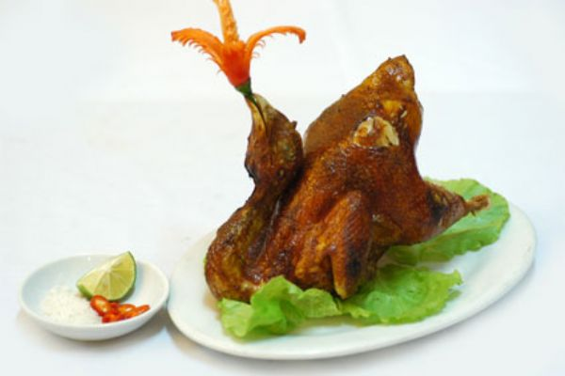
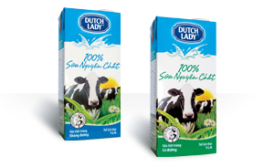
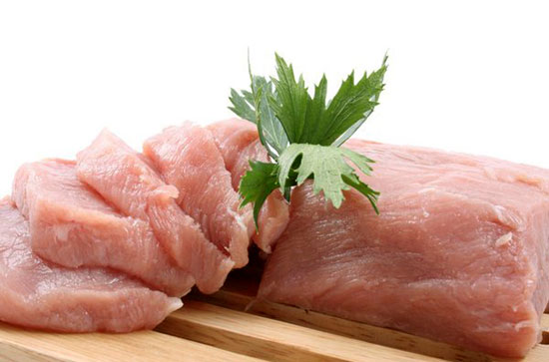

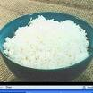
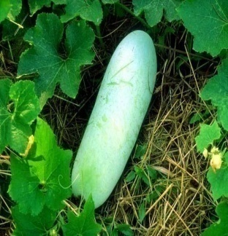

a.Rau cải
b.Đậu cô-ve
c.Thịt gà
d.Sữa bò
e.Tôm
f.Đậu phộng
Cột 1
Cột 2
Thức ăn, đồ uống
có nguồn gốc động vật
Thức ăn, đồ uống có nguồn gốc thực vật
g.Thịt lợn
h.Cá
i.Cơm
k.Bí đao
l.Nước cam

Slide 6
a.Rau cải
b.Đậu cô-ve
c.Thịt gà
d.Sữa bò
e.Tôm
f.Đậu phộng
Cột 1 c, d, e, g, h
Cột 2a, b, f, I ,k ,l
Thức ăn, đồ uống
có nguồn gốc động vật
Thức ăn, đồ uống có nguồn gốc thực vật
g.Thịt lợn
h.Cá
i.Cơm
k.Bí đao
l.Nước cam

Slide 7
Thức ăn, đồ uống
có nguồn gốc động vật
Sữa bò
Thịt lợn
Cá
Thịt gà
Tôm

Slide 8
Thức ăn, đồ uống có nguồn gốc thực vật
Rau cải
Đậu cô-ve
Đậu phộng
Cơm
Bí đao
Nước cam

Slide 9

Khoa học
Các chất dinh dưỡng có trong thức ăn.
Vai trò của chất bột đường
Người ta phân loại thức ăn theo cách nào?
Có hai cách phân loại thức ăn:
- Dựa vào nguồn gốc thức ăn (động vật hay thực vật).
Dựa vào các chất dinh dưỡng có trong thức ăn. Chia thức ăn thành 4 nhóm:

Slide 10
Khoa học
Các chất dinh dưỡng có trong thức ăn.
Vai trò của chất bột đường
Dựa vào các chất dinh dưỡng có trong thức ăn. Chia thức ăn thành 4 nhóm:
+ Nhóm thức ăn chứa nhiều chất bột đường.
+ Nhóm thức ăn chứa nhiều chất đạm.
+ Nhóm thức ăn chứa nhiều chất chất béo.
+ Nhóm thức ăn chứa nhiều vi-ta-min và chất khoáng.
Ngoài ra trong nhiều loại thức ăn còn chứa chất xơ và nước.

Slide 11
Hoạt động 1
Phân loại thức ăn
và đồ uống

Slide 12
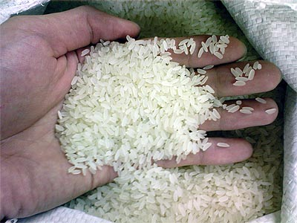
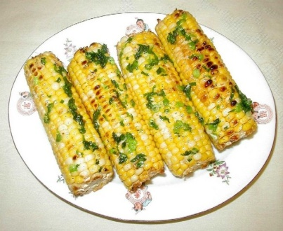

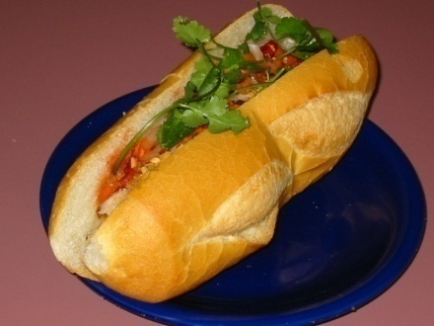
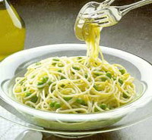
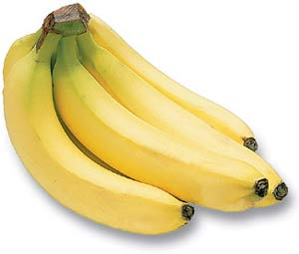
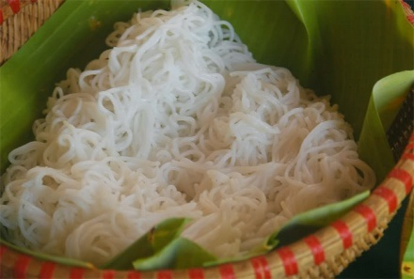
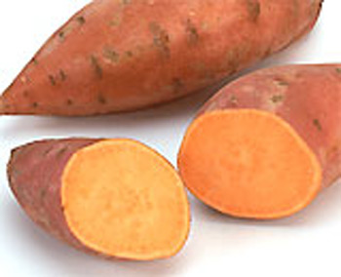
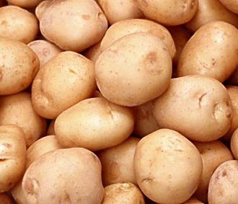
Gọi tên một số loại thức ăn chứa nhiều chất bột đường sau đây:
?
Gạo
?
Bắp (ngô)
?
Mì sợi
?
Bánh mì
?
Bánh quy
?
?
?
?
Chuối
Bún
Khoai lang
Khoai tây

Slide 13
Khoa học
Các chất dinh dưỡng có trong thức ăn.
Vai trò của chất bột đường
Nếu chúng ta không ăn những thức ăn trên thì chúng ta sẽ như thế nào?
Chất bột đường cung cấp năng lượng cho mọi hoạt động và duy trì nhiệt độ của cơ thể.

Slide 14

Hoạt động 2:
Nhóm thức ăn chứa nhiều chất bột đường và vai trò của chúng

Slide 15

- Hoàn thành bảng sau:
STT | Tên thức ăn | Nguồn gốc từ loại cây
1. 2. 3. 4. 5. 6. 7. 8. 9. | Gạo Bắp (ngô) Bánh quy Bánh mì Mì sợi Chuối Bún Khoai lang Khoai tây
Cây lúa
Cây bắp (cây ngô)
Cây lúa mì
Cây lúa mì
Cây lúa mì
Cây chuối
Cây lúa
Cây khoai lang
Cây khoai tây

Slide 16
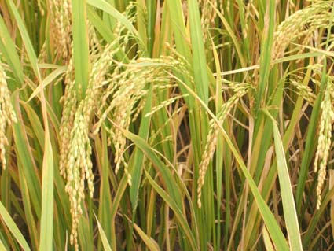
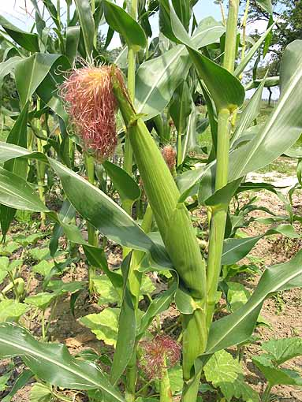
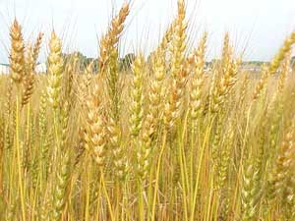
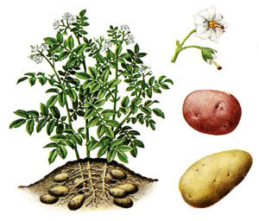
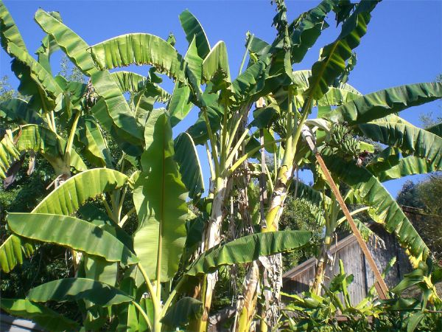
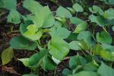
Cây lúa
Cây bắp ngô
Cây lúa mì
Cây chuối
Cây khoai lang
Cây khoai tây

Slide 17
Thức ăn gồm những nhóm nào?
Nhóm chứa
nhiều chất bột đường.
Nhóm chứa nhiều chất đạm.
Thức
ăn
Nhóm chứa nhiều chất béo.
Nhóm chứa nhiều vi-ta-min
và chất khoáng.

Slide 18
Thứ tư ngày 1 tháng 9 năm 2021
Khoa học
Các chất dinh dưỡng có trong thức ăn.
Vai trò của chất bột đường
Vai trò của những thức ăn chứa chất bột đường là gì?
Vai trò của những thức ăn chứa chất bột đường là cung cấp năng lượng cho mọi hoạt động và duy trì nhiệt độ của cơ thể.

Slide 19
Ghi vở
Các chất dinh dưỡng có trong thức ăn: Chất bột đường, chất đạm, chất béo, vi-ta-min, chất khoáng.
Một số những thức ăn chứa nhiều chất bột đường: gạo, bánh mì, ngô, khoai, sắn, …
Vai trò của chất bột đường:
Duy trì nhiệt độ cơ thể.
Cung cấp năng lượng cho mọi hoạt động của cơ thể.

Slide 20

Củng cố
Trò chơi
Giải cứu đại dương
Notes:
BÀI GIẢNG ĐƯỢC THỰC HIỆN BỞI HUY DUẨN. GMAIL: huyduan2410@gmail.com - https://www.facebook.com/huyduan24/

Slide 21





GIẢI CỨU
ĐẠI DƯƠNG

Slide 22







Bắt đầu!
Dựa vào các chất dinh dưỡng trong thức ăn. Thức ăn được chia thành mấy nhóm ?
A. 3 nhóm
B. 4 nhóm
C. 5 nhóm
D. 6 nhóm
HẾT GIỜ

Slide 23



Bắt đầu!
Các thức ăn chứa nhiều chất đường bột là ?
A. Cá, rau cải
B. Trứng
C. Thịt gà
D. Gạo , khoai
HẾT GIỜ

Slide 24





Bắt đầu!
Cung cấp năng lượng cần thiết cho mọi hoạt động và duy trì nhiệt độ cơ thể. Là vai trò của chất nào ?
A. Chất đạm
B. Chất béo
C. Chất đường bột
D. Vitamin và khoáng chất
HẾT GIỜ

Slide 25
Dặn dò
Xem lại bài và chuẩn bị bài mới
Vai trò của chất đạm và chất béo

